Slide 1

UEFA Euro 2016 Gouvernance du Sytème d’information

Slide 2
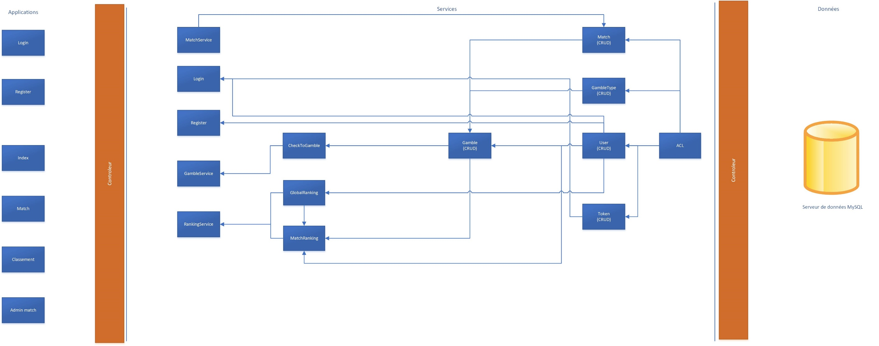
Architecture SOA actuelle

Slide 3
Règles de pérennité du SOA
Pour chaque table de la base de donnée, créer un service unitaire permettant de gérer cette table. Ce service ne pourra pas être directement appelé par les applications.
Les applications appellerons les services spécifique lié à cette application
Entre les services applicatifs et unitaire se trouverons des services métiers
Les services métiers doivent gérer toutes règles métiers de toutes les applications
Aucuns services ne peut être dupliqués

Slide 4
Règles de pérennité du SOA
Les premiers services unitaires doivent faire appels au service ACL
Aucunes applications ne peut pas avoir sa propre base de données
Tous les services sont réunis à un seul endroit (qui peut être composé de plusieurs serveurs)
La base de donnée est réuni dans un seul lieu (qui peut être composé de plusieurs serveurs)
Seul les services unitaires peuvent accéder à la base de données

Slide 5
Gouvernance du système d’information

